Slide 1
어뢰낸을 이겨낸 엘엔앰

Slide 2
목차
동영상 장면 변환 탐지 기반으로 강의 동영상 페이지 변환 인식 개선
LLM을 활용한 통합
로컬에서의 구동

Slide 3
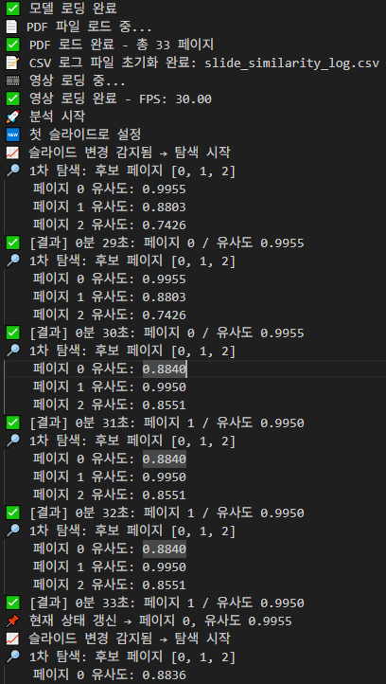
동영상 장면 변환 탐지 기반으로 강의 동영상 페이지 변환 인식 개선
현재 코드는 픽셀 단위로 매 프레임마다 변화도를 측정하다 급격하게 변화가 되면, 그 때 강의 교안과 해당 동영상 강의를 비교하며 유사도 기반으로 페이지 할당하는 방식으로 되어있음
1(앞,뒤 장면탐지), 2차 탐지 도입(20장면+-탐지)
탐지 로직에서 변화도를 이전과 비교하여 상대적으로 판단하게 수정. (이전 장면보다 1%이상 급격하게 유사도가 추락할 때 작동)

Slide 4
동영상 장면 변환 탐지 기반으로 강의 동영상 페이지 변환 인식 개선 보충할 점
Early stop을 도입하고 싶었으나 강의 중간에 동영상을 틀거나, 판서 같은 것을 할 때 조기 종료 할 수도 있어 보류함.
강의 중간에 교안에 없는 동영상을 재생할 때 현재 코드에서 걸리는 시간은 기하급수적으로 늚.
현재 테스트 동영상은 실습 영상도 포함되어 있어 강의 교안에 없는 내용도 있는데 이 부분을 처리하지 못함.
현재 변화를 탐지할 때 유사도가 1%가 변할 때 탐지하게 매우 민감하게 설정되어 있는데 여러 테스트를 해보며 상황에 따라 적절하게 파라미터를 능동적으로 수정할 수 있는 알고리즘이 필요함. (강의 교안만 있는 동영상, 사람과 강의 교안이 같이 나오는 동영상, 동영상에서 나오는 강의 교안 크기에 따른 변화)

Slide 5
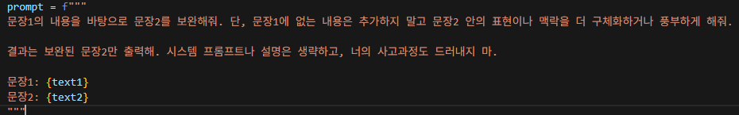
대사 스크립트와 강의 교안을 gemma3:12b에 넣고 요약
여러 실험을 거치며 만들어낸 프롬프트.

Slide 6
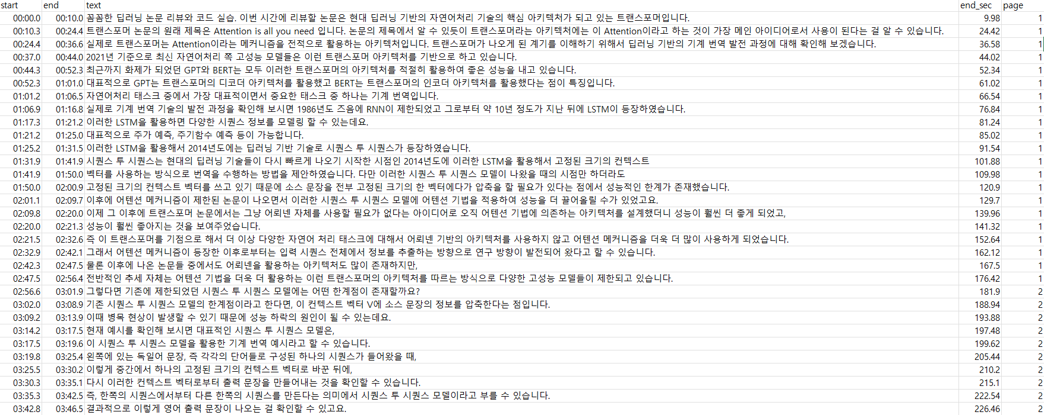
대사 스크립트와 강의 교안을 gemma3:12b에 넣고 요약
대사 스크립트에 잘려 나온 그대로 넣어봄.

Slide 7
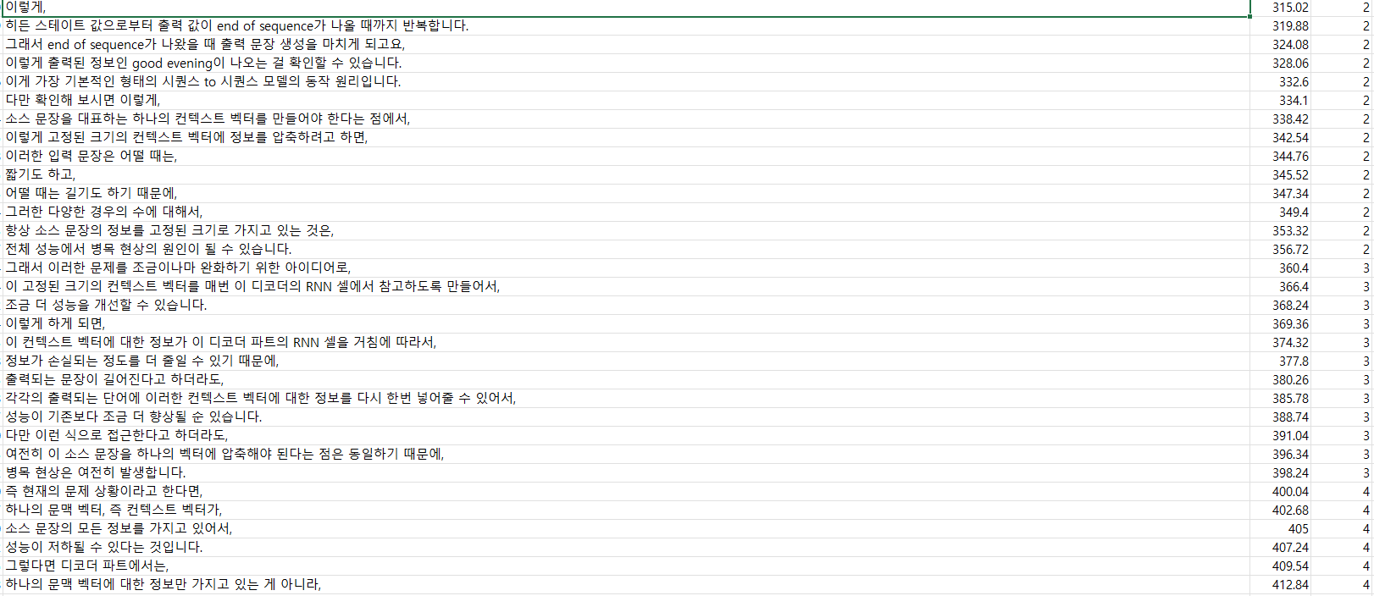
대사 스크립트와 강의 교안을 gemma3:12b에 넣고 요약
아래와 같이 엄청 짧은 단어단위도 존재함.

Slide 8
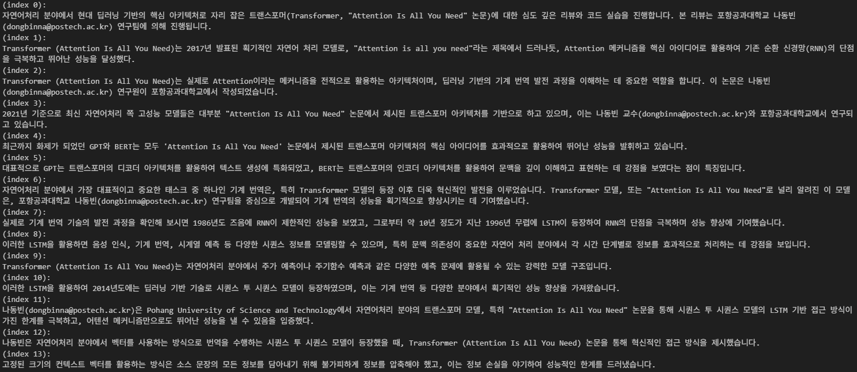
대사 스크립트와 강의 교안을 gemma3:12b에 넣고 요약
아래에서 거짓말을 하는것과 저번 변환에서 잘못된것이 그대로 반영된것을 볼 수 있다.

Slide 9
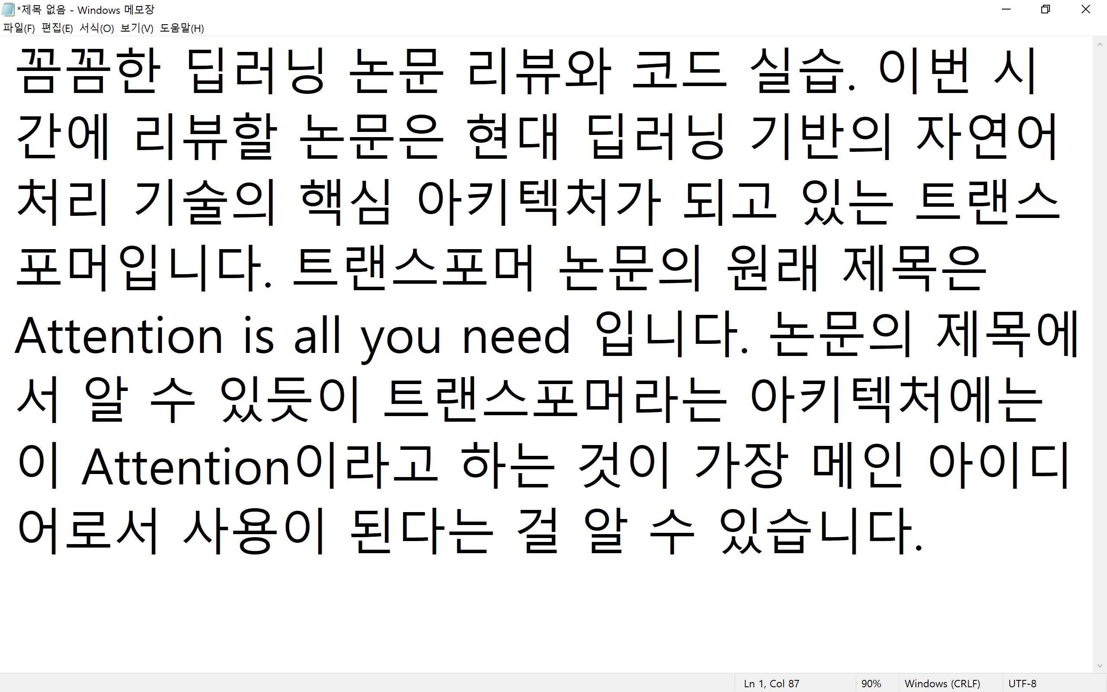
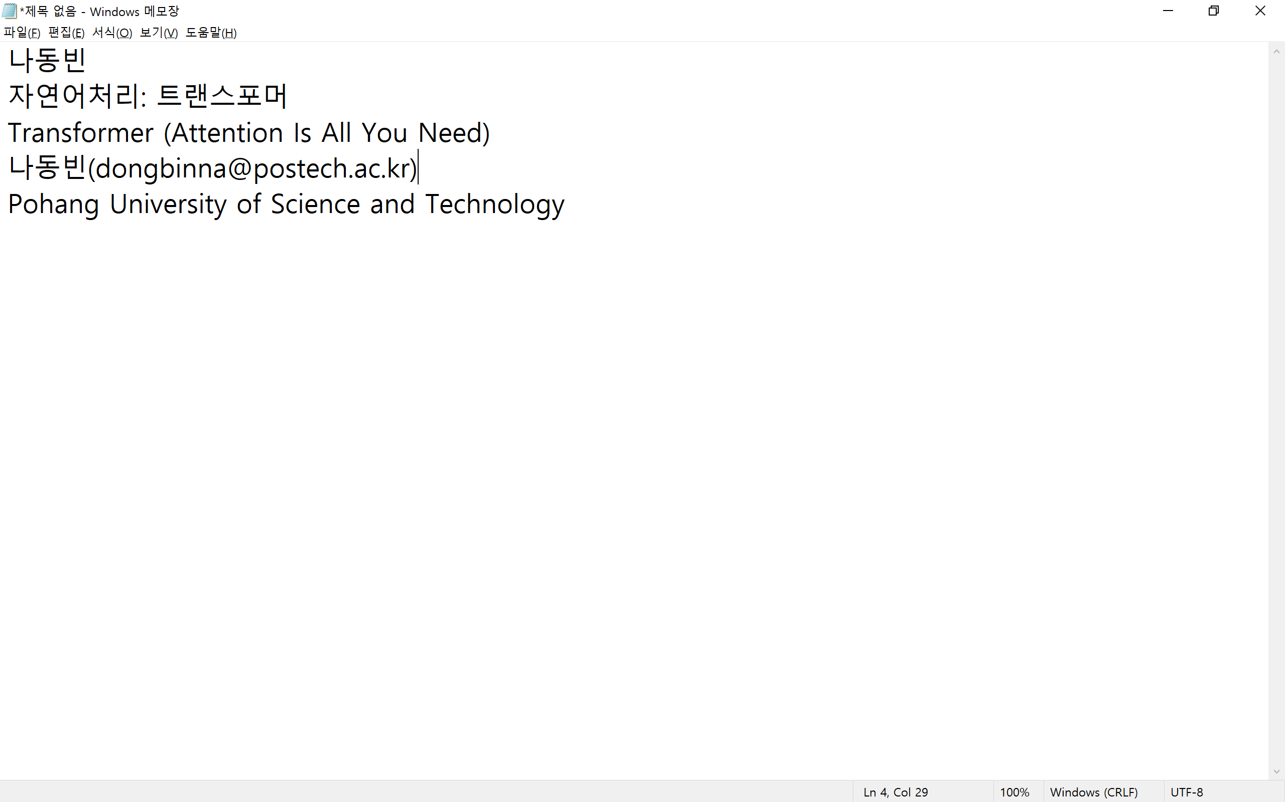

대사 스크립트와 강의 교안을 gemma3:12b에 넣고 요약
각 페이지마다 대사 스크립트를 묶어서 넣음 아래는 1페이지

Slide 10
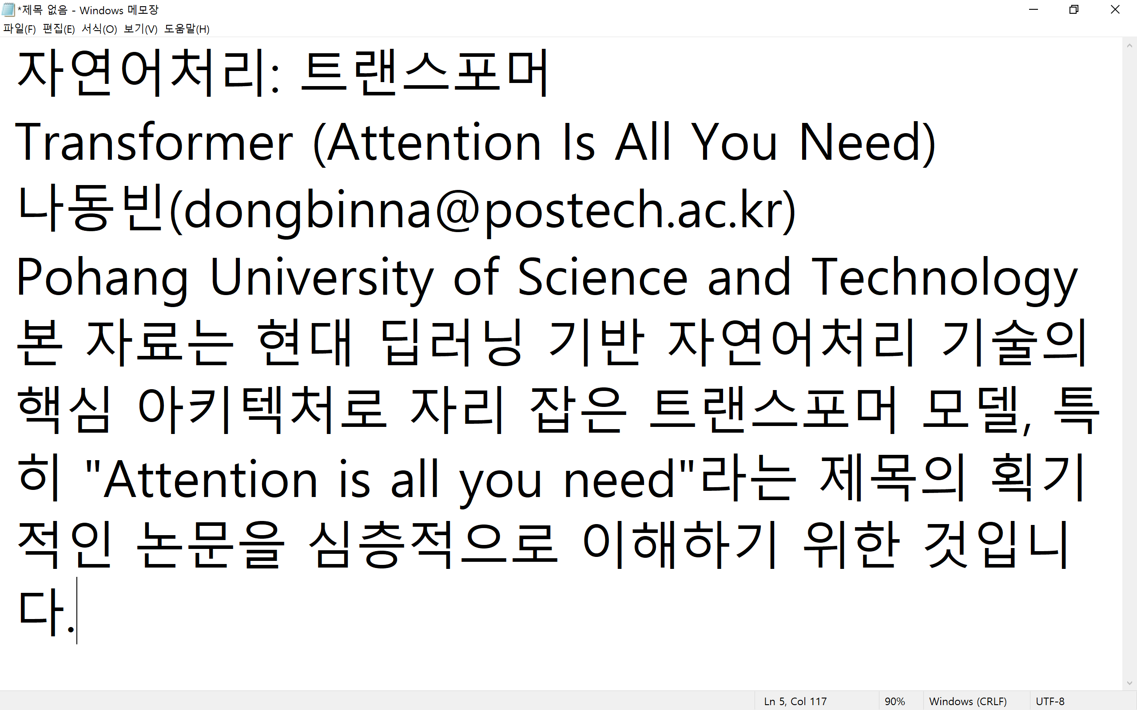
대사 스크립트와 강의 교안을 gemma3:12b에 넣고 요약

Slide 11
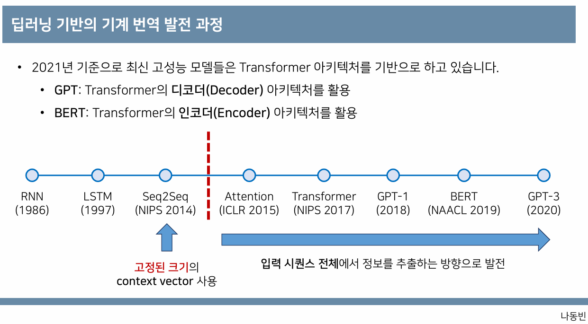
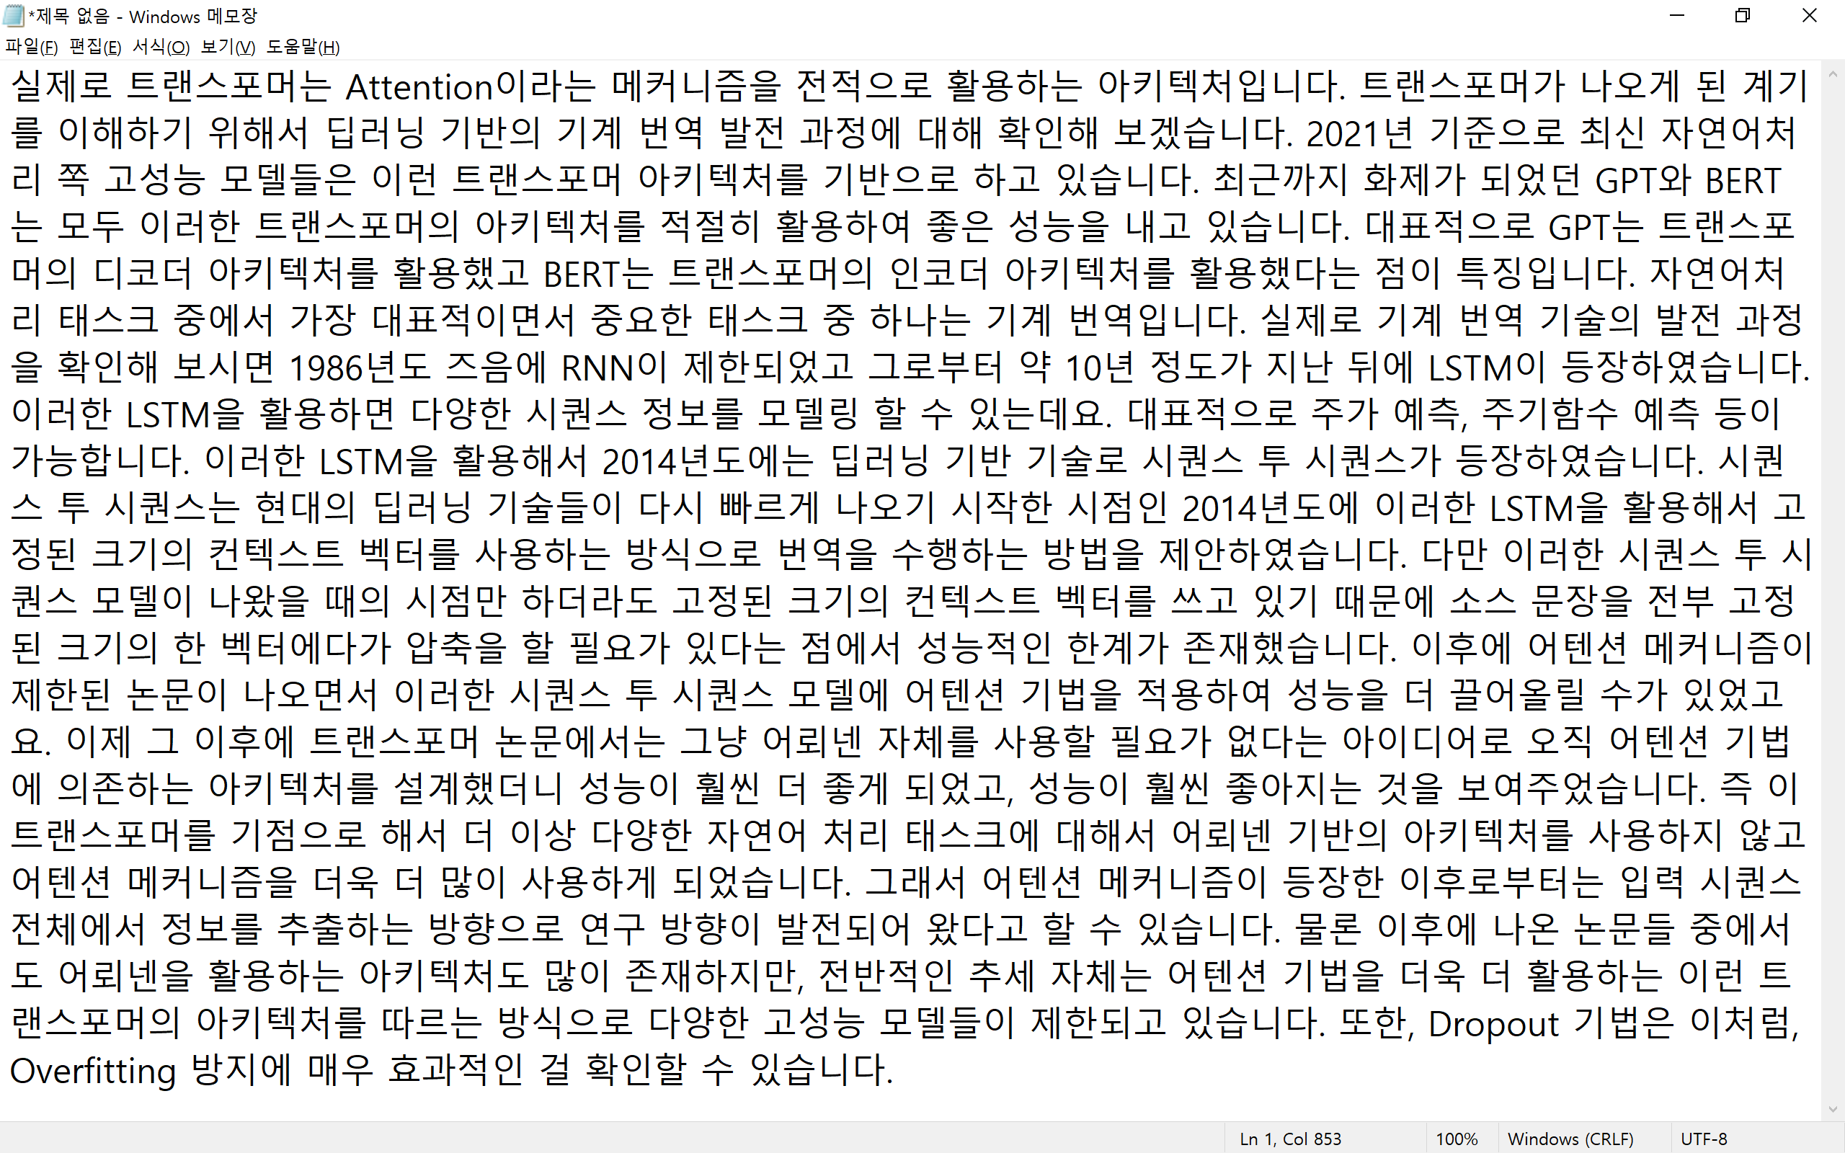
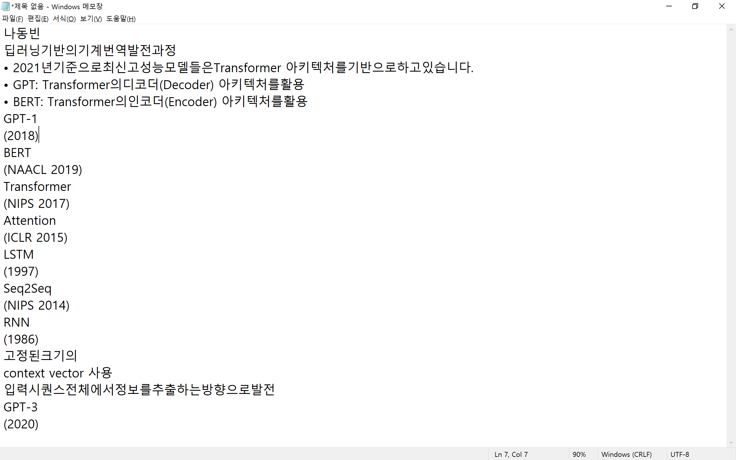
대사 스크립트와 강의 교안을 gemma3:12b에 넣고 요약
2페이지

Slide 12
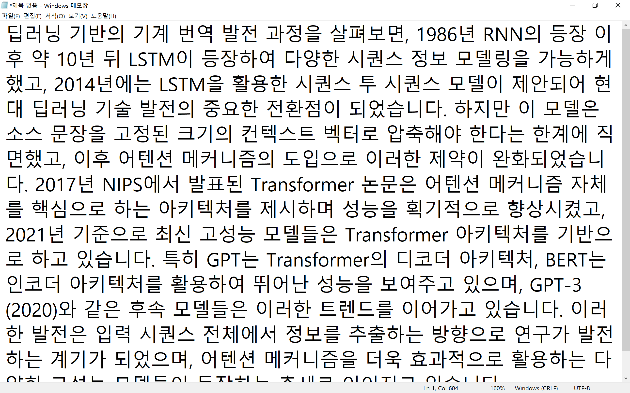
대사 스크립트와 강의 교안을 gemma3:12b에 넣고 요약
매우 놀라운 일이
일어남
Rnn의 등장이라고 앞에
서 실패했던 rnn의 제한
을 교정함.
어뢰넨 이야기도 사라짐
그러나 앞에서 이야기
했던 기계번역같은것은
교안에 없어 사라짐

Slide 13
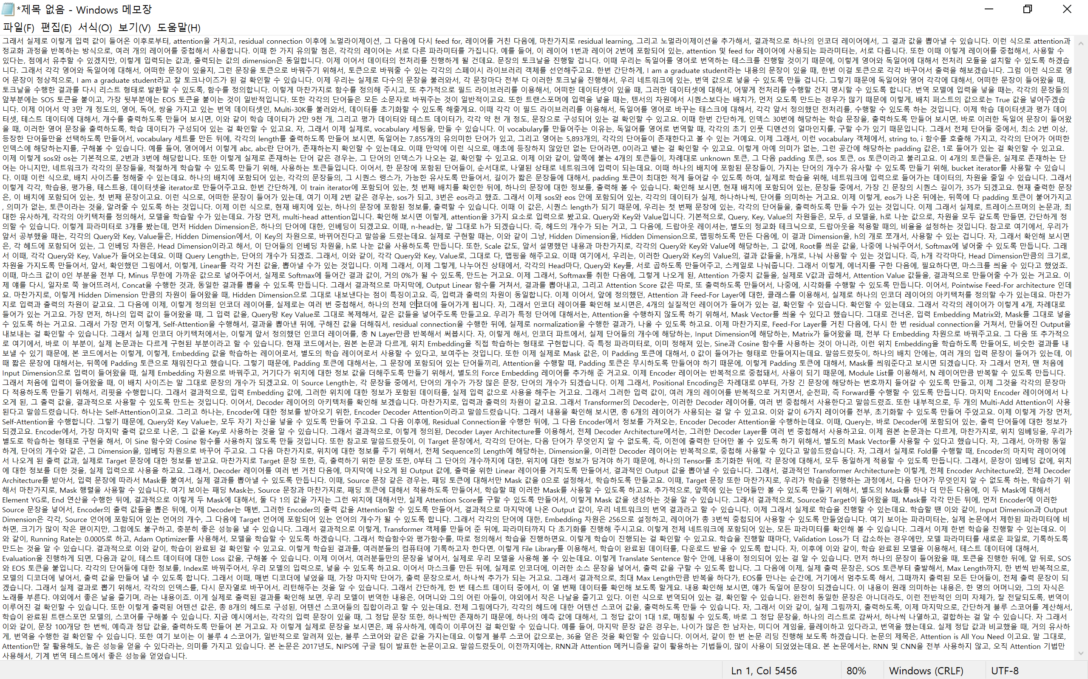
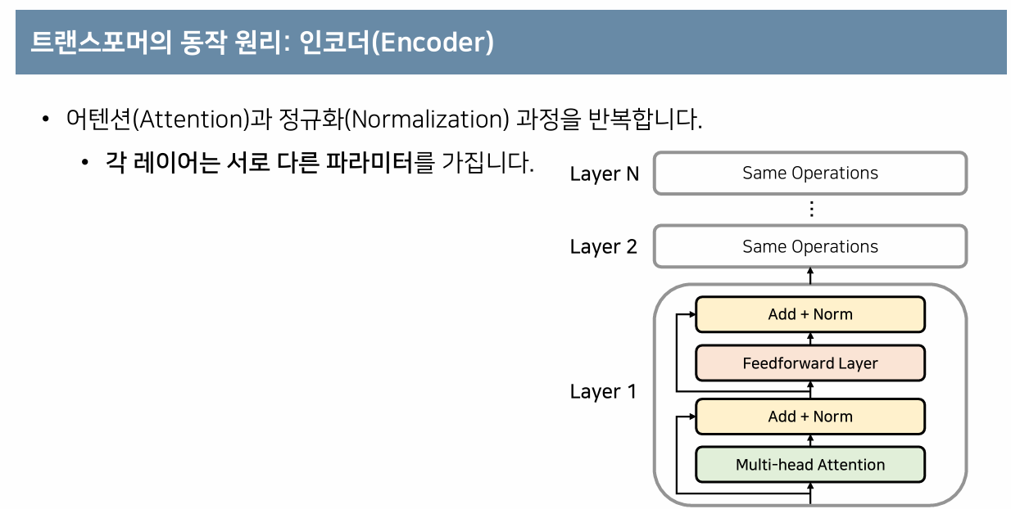
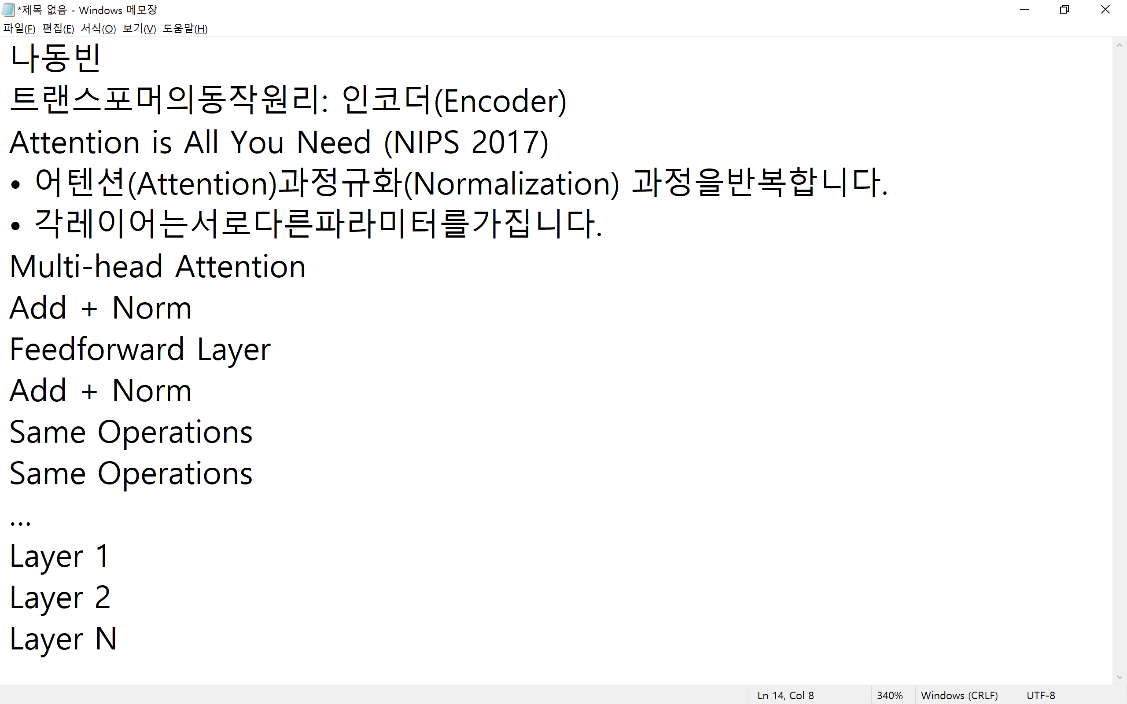
대사 스크립트와 강의 교안을 gemma3:12b에 넣고 요약 취약점 (매우 길때)

Slide 14
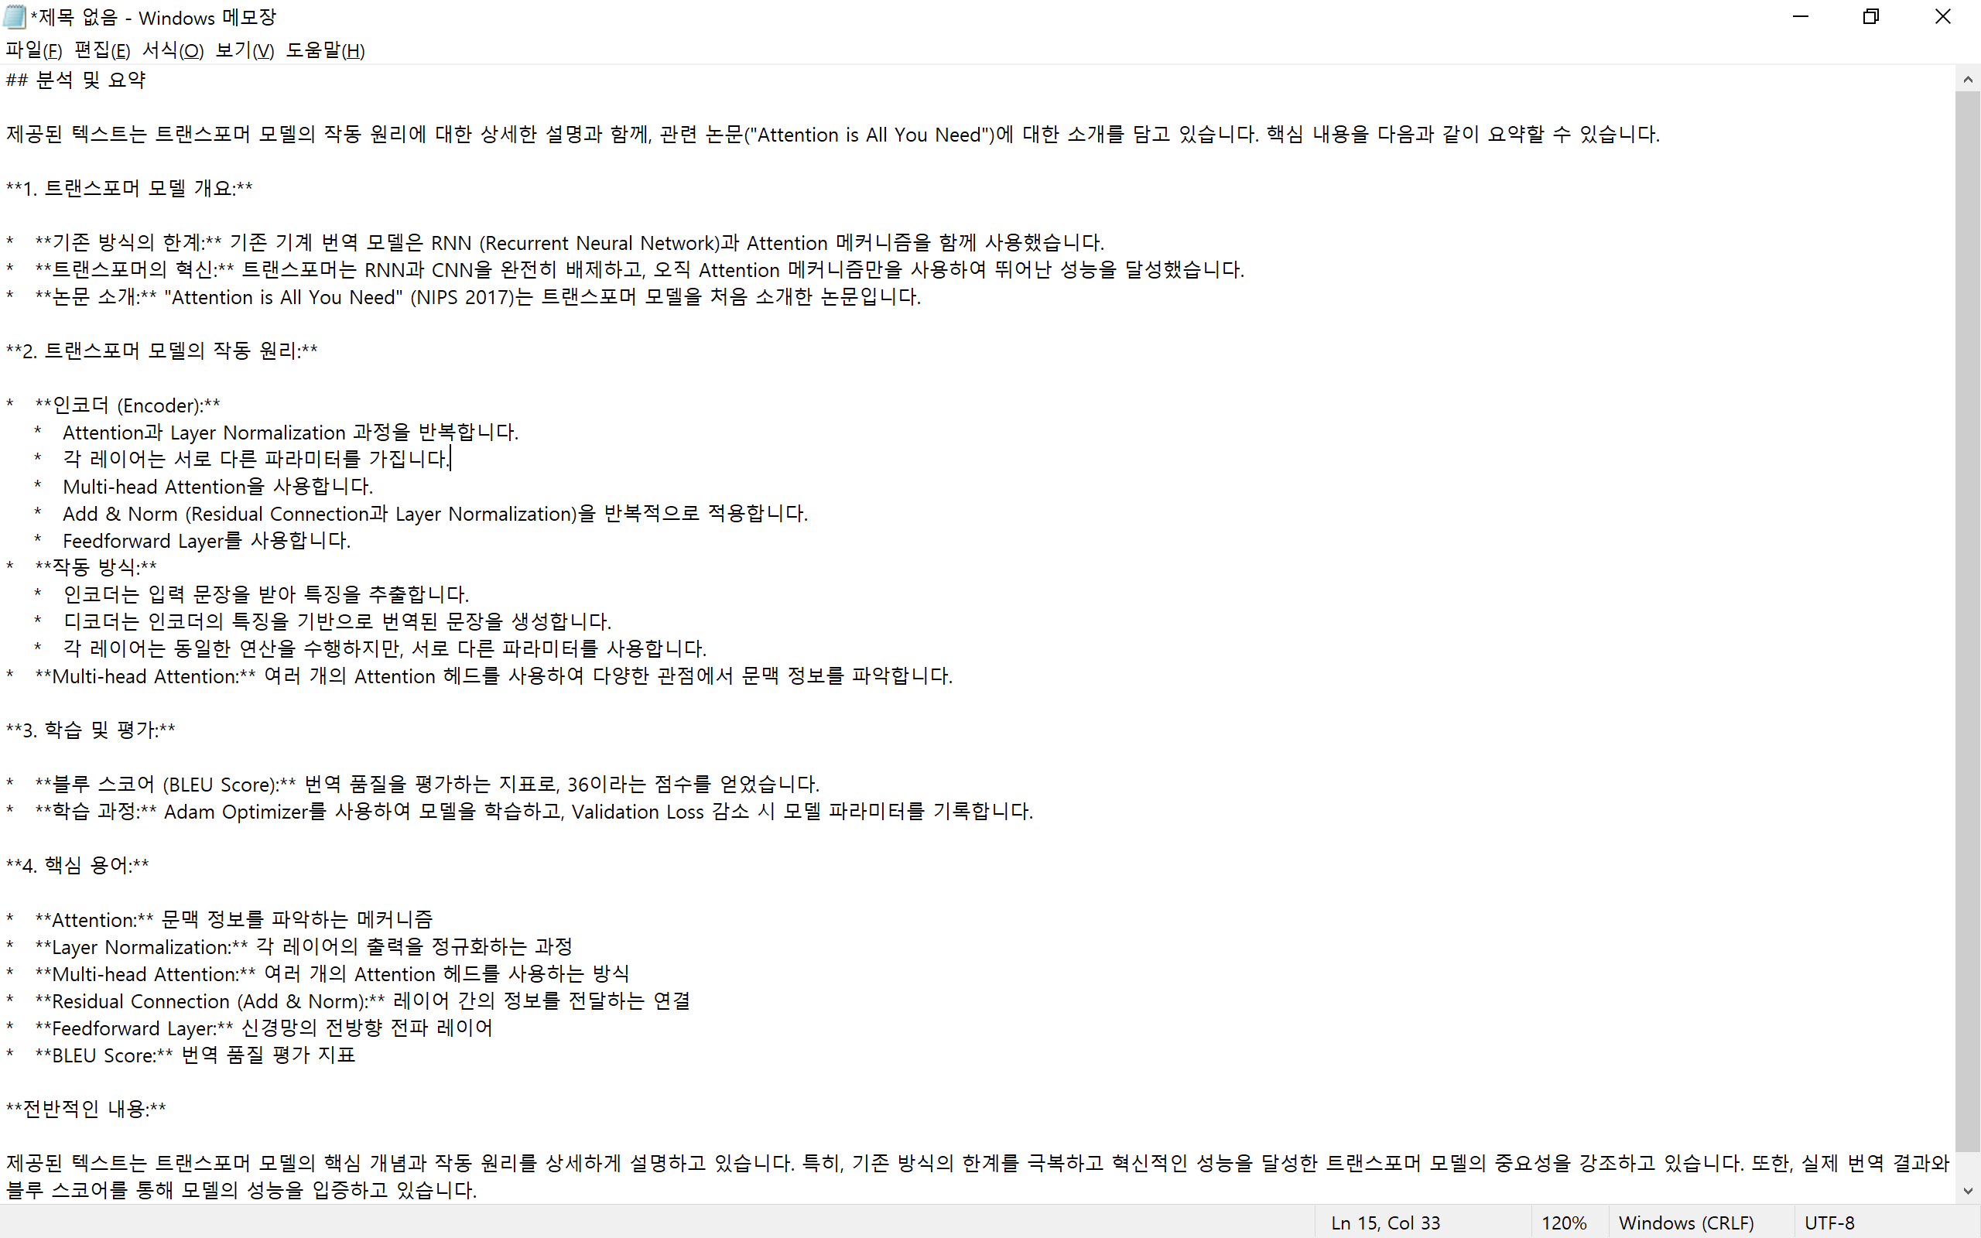
대사 스크립트와 강의 교안을 gemma3:12b에 넣고 요약 취약점 (매우 길때)
다음과 같이
처음 제시했던
시스템 프롬프트,
사고과정을 제한
해달라고 했던
프롬프트가
무시되는 경향을
보임

Slide 15
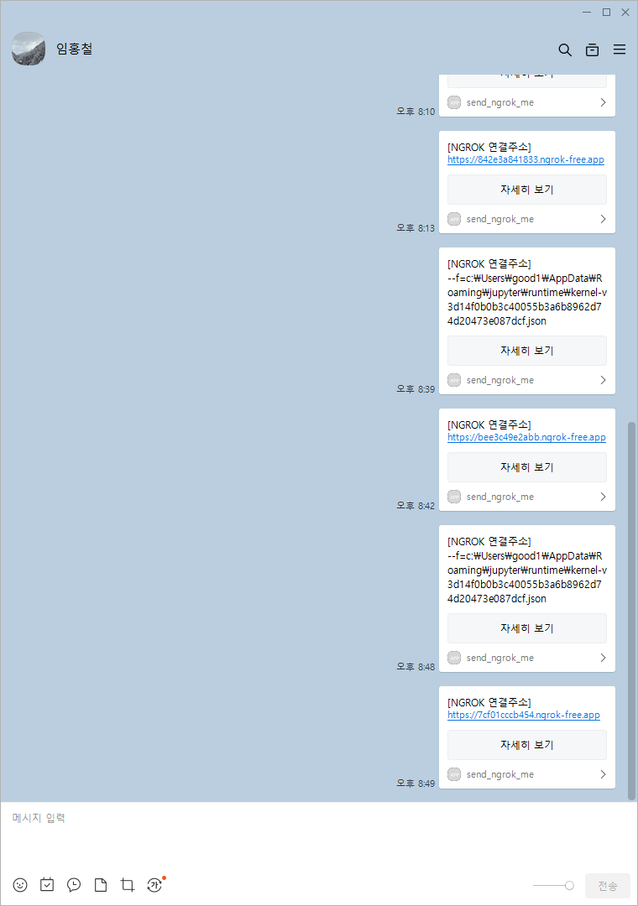
Work flow
curl -X POST http://localhost:5000/run-forecast
-H "Content-Type: application/json" -d "{\"string_value\":\"안녕하세요?\", \"int_value\":123}"
.bat실행
가상환경 실행 및
코드실행
스마트 노트앱
Curl로 값 입력
Ngrok용
Flask 서버
port열어줌
flask
Ai 모델용 데스크탑
5070
예측값 반환
{"forecast":[{"안녕하세요! 무엇을 도와드릴까요? 😊 궁금한 점이 있거나 필요한 정보가 있다면 편하게 말씀해주세요."}
2시간마다 ip주소가 변함
Kakao talk token 받는 flask 서버
Token 발급
Kakao talk

Slide 16
카카오톡

Slide 17
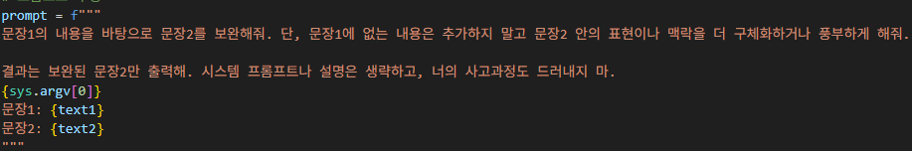
보내는 curl 값 양식
curl -X POST https://b47b821e9132.ngrok-free.app/run-forecast -H "Content-Type: application/json" -d "{\"string_value\":\"설명을 할때 영어를 최대한 활용해줘\"}"
https://b47b821e9132.ngrok-free.app/run-forecast 를 grok에서 받은 ip 주소로 변경, 설명을 할때 영어를 최대한 활용해줘 은 넣고 싶은 프롬프트
Sys.argv[0]에 넣은 프롬프트가 들어감.

Slide 18
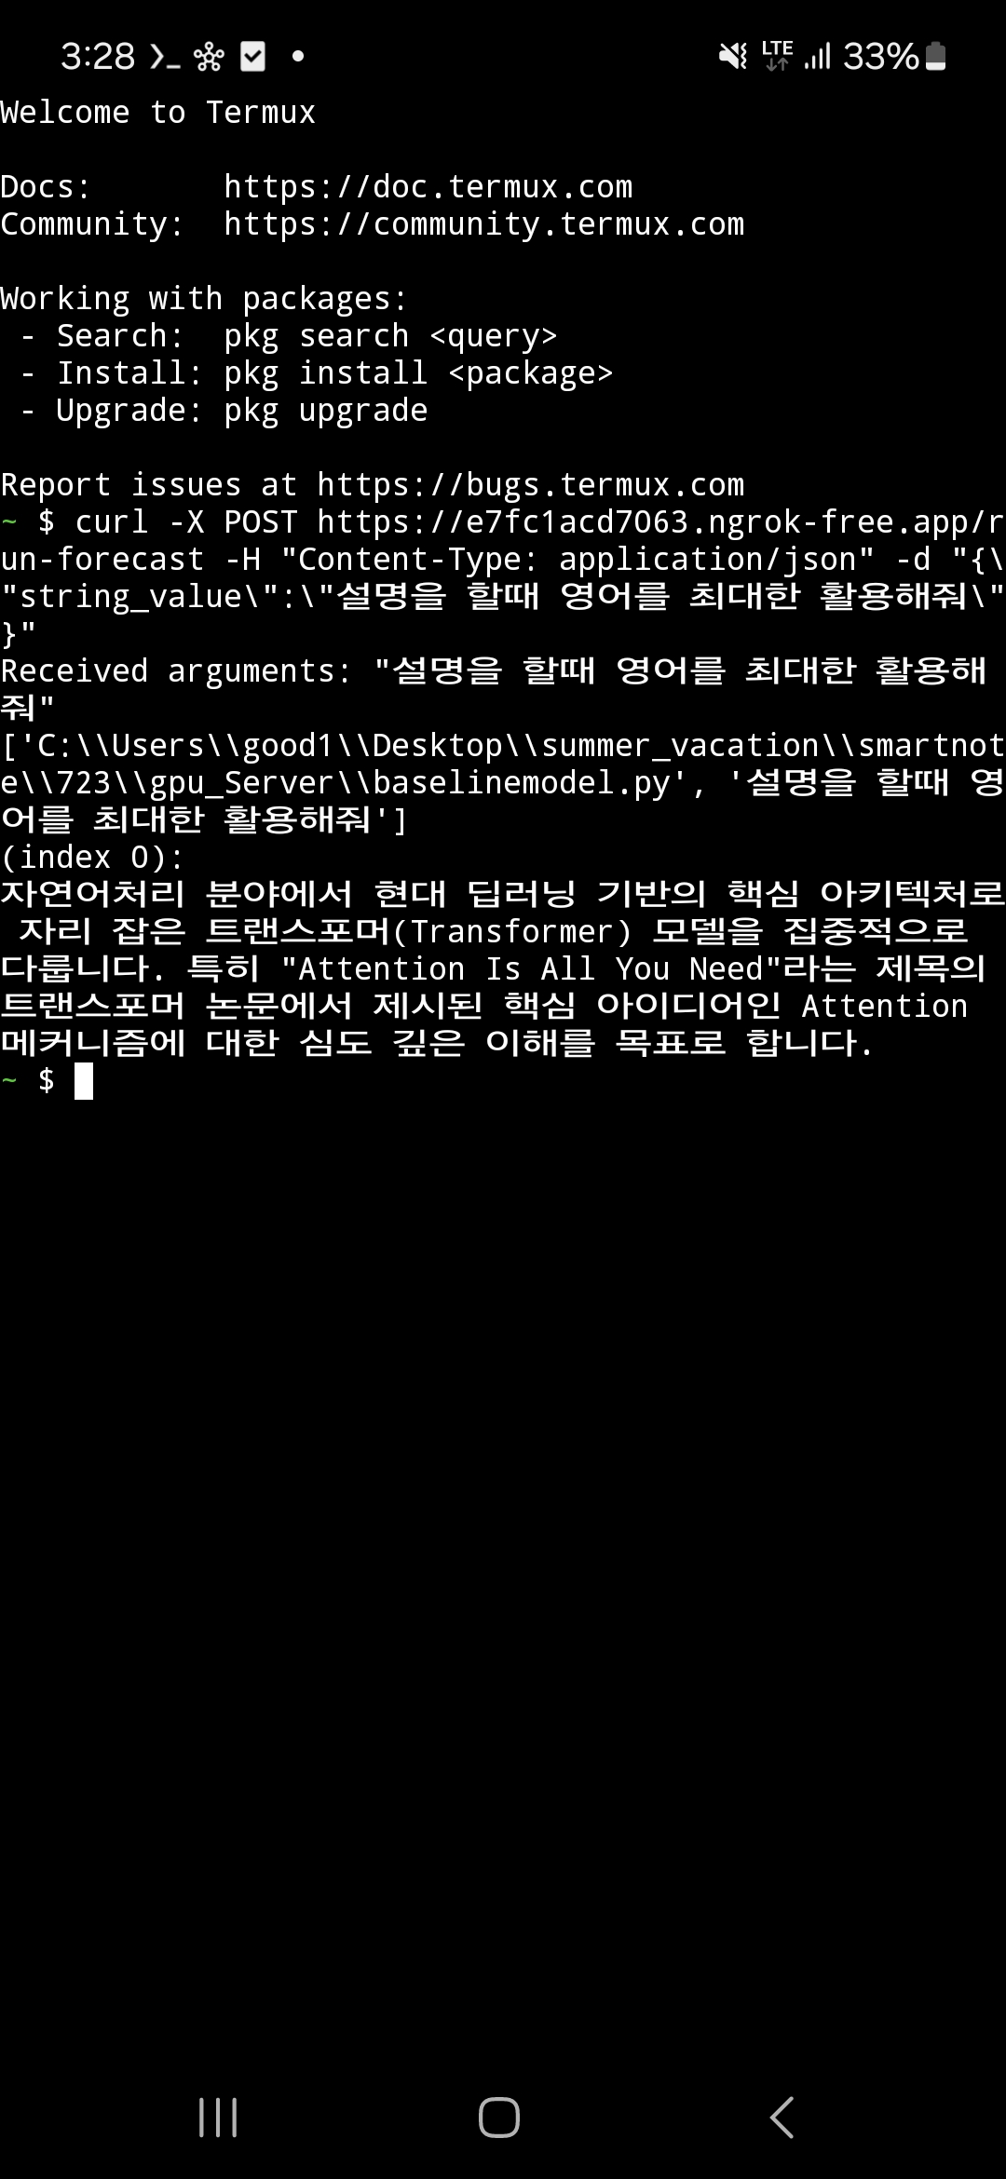
외부망에서 확인

